Slide 1
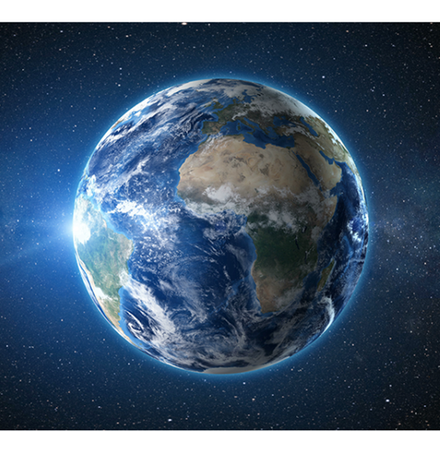
PLANETA ZEMLJA
IZRADILA: TONKA GALETOVIĆ

Slide 2
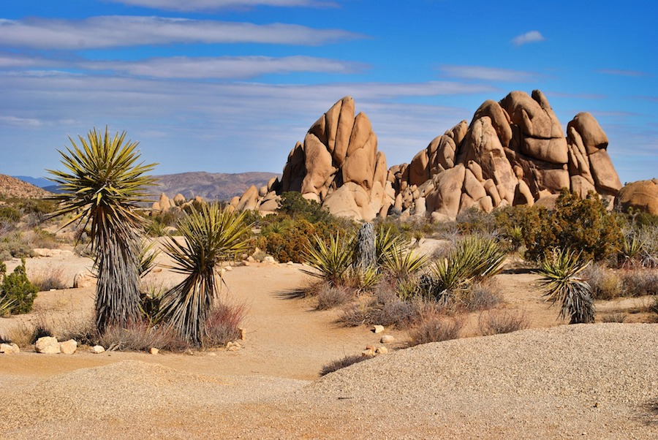
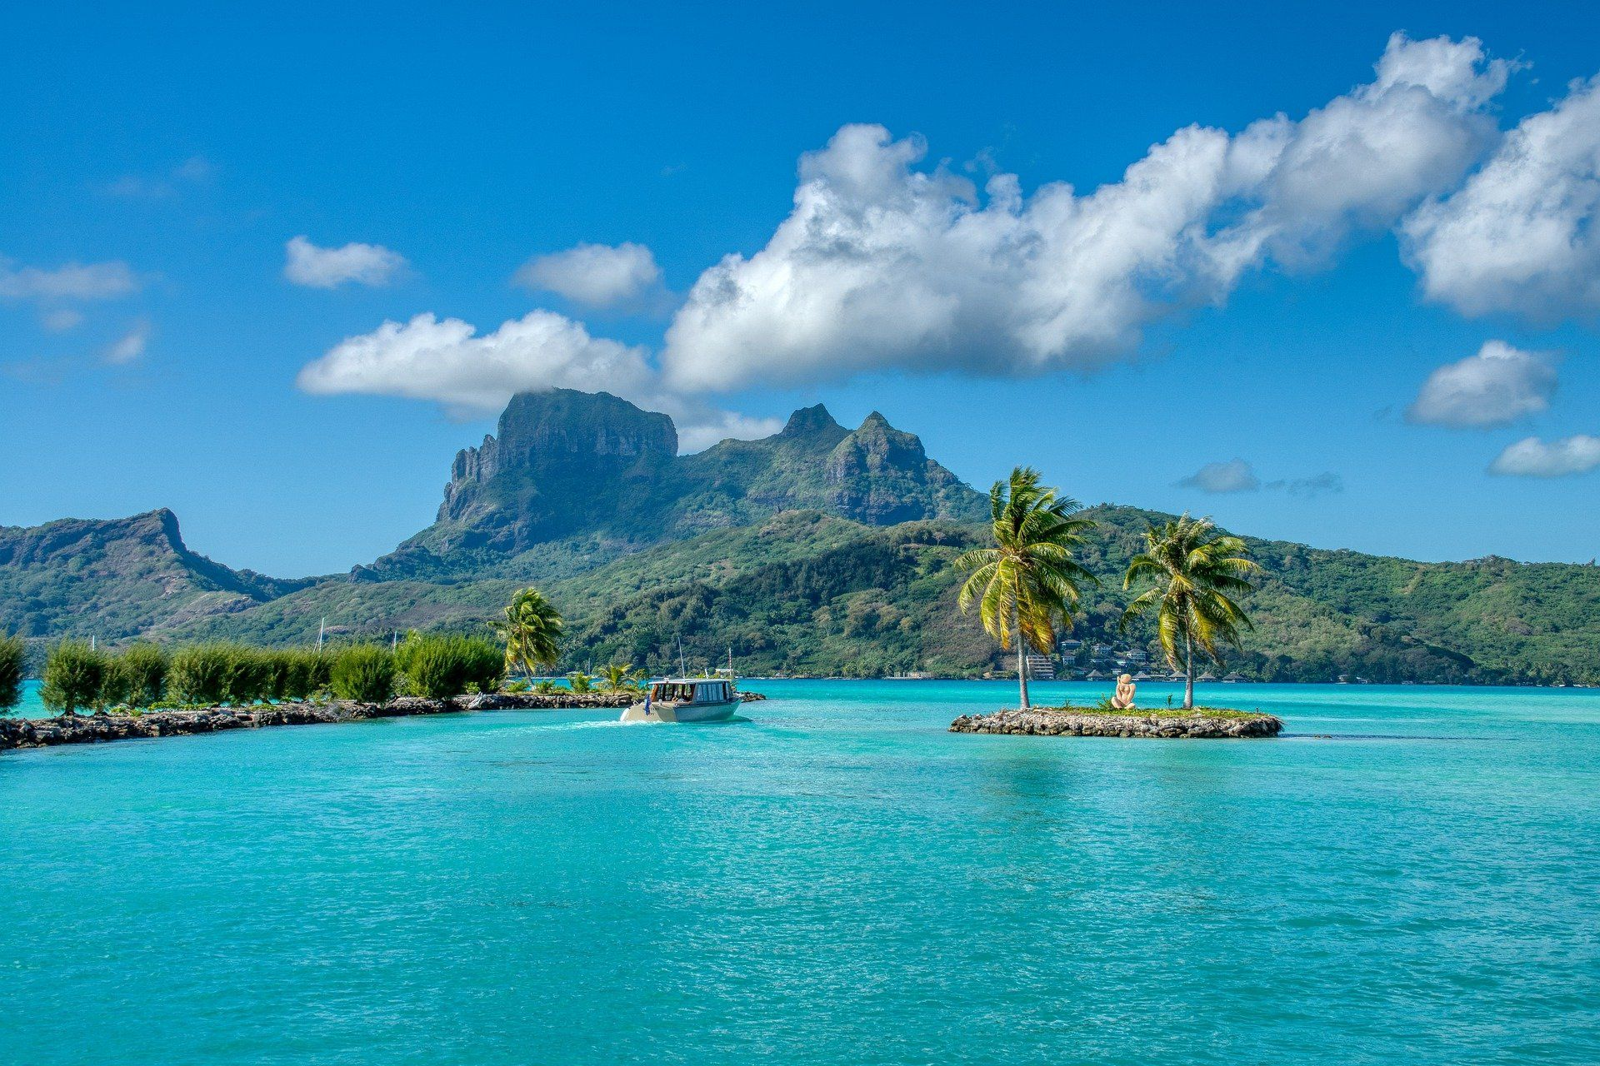
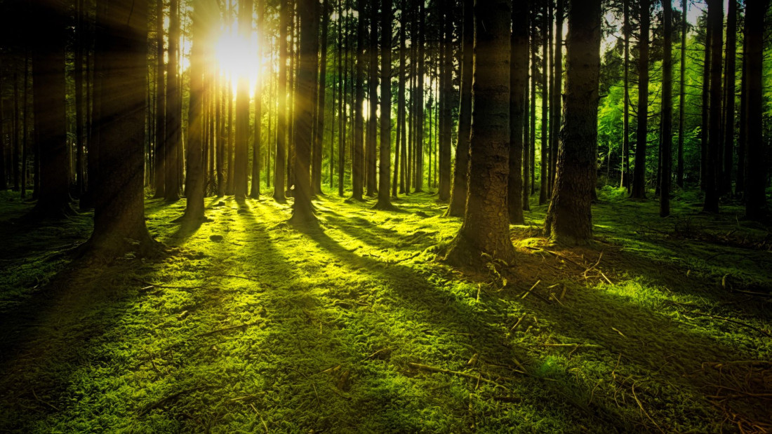
BOGATSTVA PLANETE ZEMLJE

Slide 3
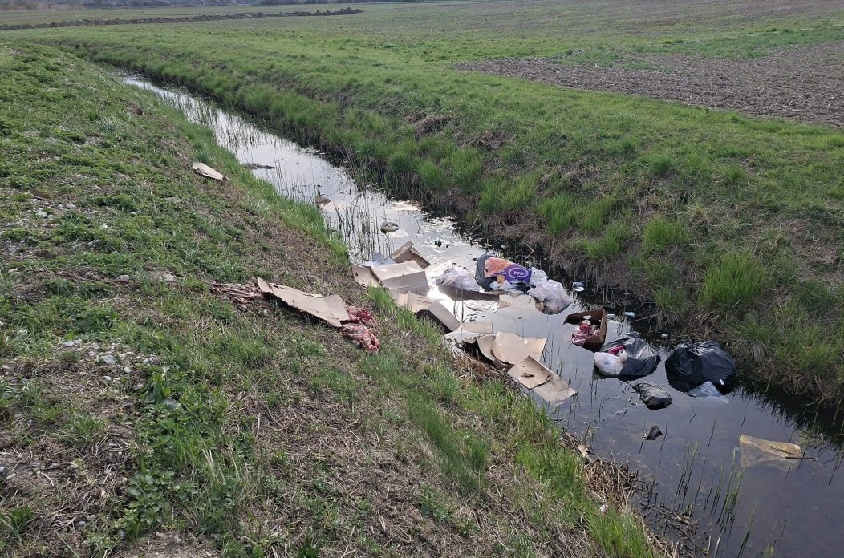
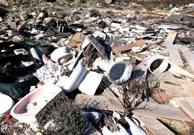
ONEČIŠĆENJEM UNIŠTAVAMO NAŠ PLANET
SVA MORA , OCEANI , RIJEKE , POTOCI I ŠUME SU ONEČIŠĆENI.

Slide 4
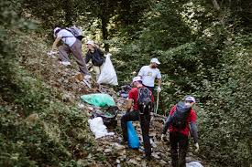
ČUVAJMO PRIRODU
MORAMO ČUVATI PLANETU ZEMLJU JER JE TO NAŠ DOM

Slide 5
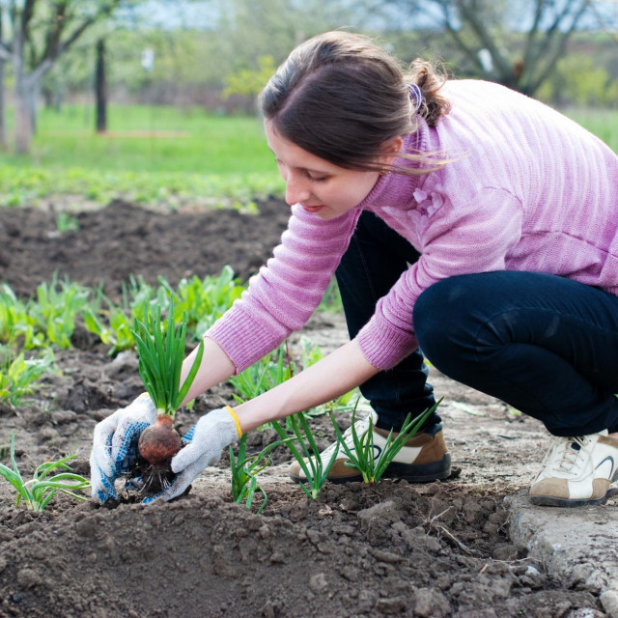
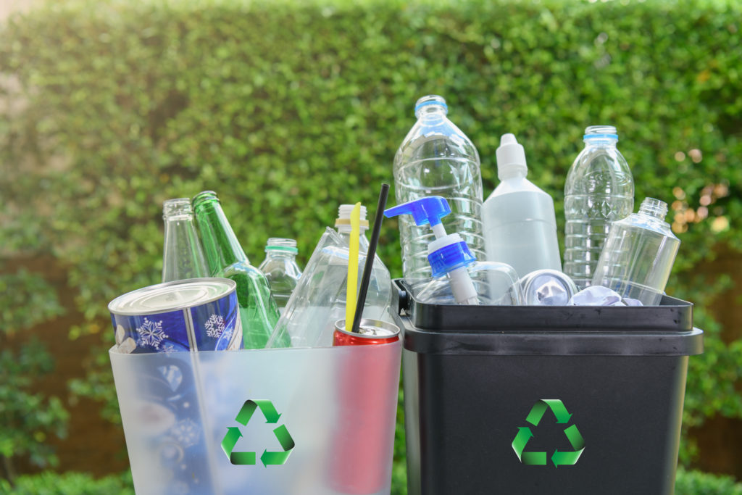
KAKO JOŠ MOŽEMO POMOĆI?
MOŽEMO POMOĆI SADNJOM BILJAKA I RECIKLIRANJEM SMEĆA TAKO DA NEMA SMEĆA U PRIRODI

Slide 6
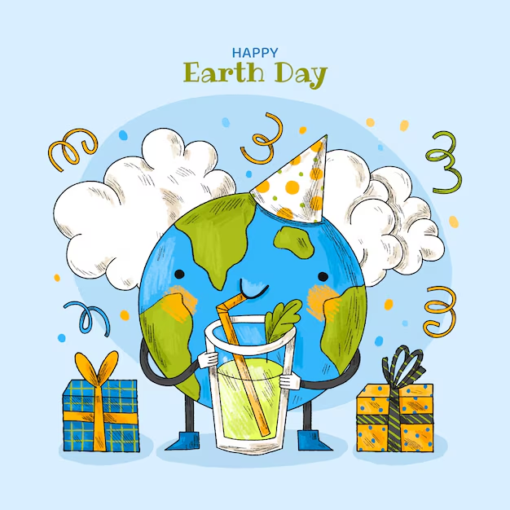
DAN PALANETA ZEMLJE
22. travnja

Slide 7
MOJA EKO PORUKA:
MORAMO ČUVATI PLANETU ZEMLJU JER JE TO NAŠ DOM.
ONA NAM JE JEDINI DOM.
ČISTITE PRIRODU I NE BACAJTE SMEĆE.

Slide 8
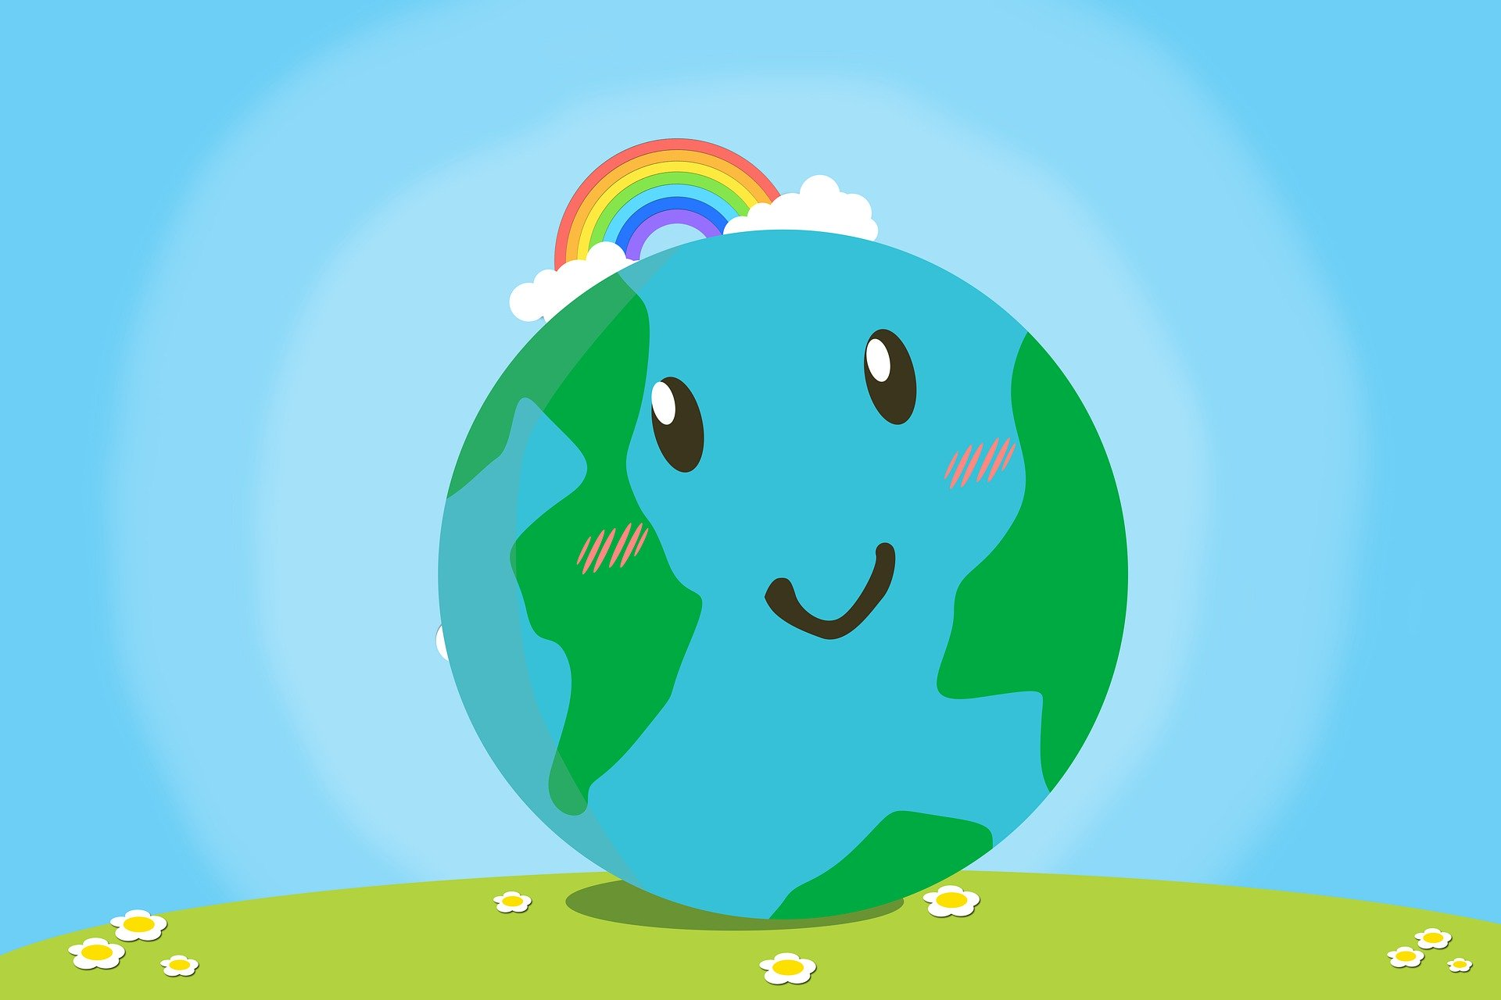
HVALA NA PAŽNJI!

